Slide 1
การได้ยินหรือฟัง ( Audiory )
นาย ชิณวัฒน์ พรหมทัตโต 58102105108
นาย สุทธิพงษ์ ตาลอินทร์ 58102105112
นาย ทศพร ตกพันธ์ 58102105113
นาย สุชาครีย์ เคี่ยงคำผง 58102105125
นางสาว กัลยาณี ทิพยะสุขศรี 58102105127

Slide 2
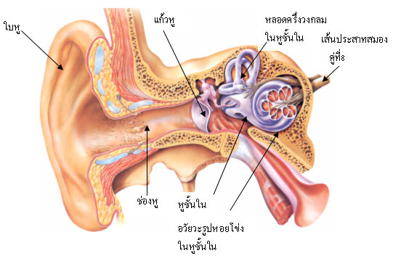
กายวิภาคของหู
เราสามารถได้ยินเสียงที่แตกต่างกัน หลายพันเสียงตั้งแต่เสียงหวานของไวโอลิน จนถึงเสียง อึกทึกครึกโครมของรถจักรยานยนต์ เพราะเรามีอวัยวะรับเสียงที่สำคัญคือ “หู” ซึ่งเป็นอวัยวะ รับสัมผัสที่ทำหน้าที่ทั้งการได้ยินและการทรงตัว ส่วนของหูเกือบทั้งหมดจะซ่อนอยู่ภายในกะโหลกศีรษะโดยแบ่งเป็น 3 ส่วน ดังนี้ หูชั้นนอก หูชั้นกลาง และหูชั้นใน ดังภาพ

Slide 3
หูชั้นนอก
ประกอบด้วยใบหู และรูหู โครงสร้างของใบหูเป็นกระดูกอ่อนจะทำหน้าที่รับและรวบรวมคลื่นเสียงให้ผ่านช่องหูชั้นนอก ภายในรูหูจะมีต่อมสร้างไขมันมาเคลือบไว้ ทำให้ผนังรูหูไม่แห้งและป้องกันอันตราย ไม่ให้แมลงและฝุ่นละอองเข้าสู่ภายใน ป้องกันการติดเชื้อแบคทีเรียและเชื้อราเมื่อมีจำนวน มากจะสะสมกลายเป็นขี้หูซึ่งจะหลุดออกมาเอง จึงไม่ควรแคะหูบ่อยๆ เพราะเป็นการกระตุ้น ให้ต่อมสร้างขี้หูเพิ่มขึ้น ซึ่งอาจเป็นอันตรายถึงเยื่อแก้วหูได้ ถ้าแคะหูลึกไปถึงเยื่อแก้วหูทำให้ เยื่อแก้วหูขาดและอาจกลายเป็นคนหูหนวกได้ ส่วนเยื่อแก้วหู (eardrum หรือ tympanic membrane)เป็นรอยต่อระหว่างหูชั้นนอกกับหูชั้นกลางลักษณะเป็นเยื่อบางๆ กั้นอยู่ สามารถ สั่นได้เมื่อได้รับคลื่นเสียงเหมือนกับหนังหน้ากลองเมื่อถูกตีและส่งแรงสั่นสะเทือนเข้าไปในหูชั้นกลาง

Slide 4
หูชั้นกลาง
มีลักษณะเป็นโพรง ติดต่อกับโพรงจมูกและมีท่อติดต่อกับคอหอยเรียกว่า ท่อยูสเตเชียน (eustachian tube หรือ auditory tube) ปกติท่อนี้จะปิด แต่ขณะเคี้ยวหรือกลืนอาหาร ท่อนี้จะขยับเปิดเพื่อปรับความดัน 2 ด้านของเยื่อแก้วหูให้เท่ากัน ความแตกต่างระหว่างความดันอากาศภายนอกและภายในหูชั้นกลางอาจทำให้เยื่อแก้วหูถูกดันให้โป่งออกหรือถูกดันเข้า ทำให้การสั่นและการนำเสียงของเยื่อแก้วหูลดลง หากมีการอุดตันของท่อนี้จะทำให้หูอื้อหรือปวดหู ร่างกายจึงมีการปรับความดันในช่องหูชั้นกลางโดยผ่านแรงดันอากาศบางส่วนไปทางท่อยูสเตเชียน ซึ่งถ้ามีเชื้อโรคในคอหรือจมูกจะมีผลให้เชื้อโรคเข้าสู่หูชั้นกลางทางท่อนี้และทำให้เกิดการอักเสบในหูได้ง่ายขึ้น

Slide 5
หูชั้นใน
เรียกอีกอย่างหนึ่งว่า แลบบิรินท์ ฝังอยู่ในกระดูกเทมโพราล ส่วนที่ทำหน้าที่รับเสียง (cochlea portion) ประกอบด้วยท่อกลมขดซ้อนกันเป็นรูปก้นหอย 2 รอบครึ่ง สูงประมาณ 5 มิลลิเมตร กว้าง 9 มิลลิเมตร ภายในของท่อกลม
1. เซลล์ขน เป็นตัวรับการกระตุ้นของเสียง
2. แผ่นเยื่อบางๆมีลักษณะเป็นแผ่นวุ้น เรียกว่า เยื่อบุเทคโทเรียล ซึ่งจะขยับขึ้นลงในขณะที่มีเสียงกระตุ้นหู และจะเป็น ตัวกระตุ้นเซลล์ขนให้รู้สึกว่ามีเสียงมาสัมผัส
3. เส้นประสาทรับความรู้สึก จากเซลล์ประสาทรวมตัวกันเป็นปมประสาทเรียกว่า ปมประสาทสไปรัล จากนั้นจะรวมเป็นเส้นประสาทใหญ่ รวมเป็นเส้นประสาทสมองคู่ที่ 8 วิ่งเข้าสู่สมอง ส่วนที่เกี่ยวกับการได้

Slide 6
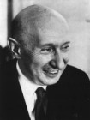
เกออร์ก วอน เบเคซี (Georg von Bekesy เป็นนักชีวฟิสิกส์ (biophysicist) เกิดที่เมืองบูดาเปส (Budapest) ประเทศฮังการี
การค้นพบของท่านเกิดขึ้นจากแรงจูงใจที่ท่านมักประสบปัญหาในการสื่อสารทางไกล (long-distance communication) ในขณะที่ท่านดำรงตำแหน่งประธานห้องทดลองที่วิจัย เกี่ยวกับระบบโทรศัพท์ของประเทศฮังการี ทำให้ท่านสนใจศึกษาเกี่ยวกับการได้ยินของมนุษย์อย่างจริงจัง และได้สร้างแบบจำลองที่ช่วยอธิบายให้เกิดความเข้าใจเกี่ยวกับกลไกการได้ยินกระบวนการในการแยกแยะเสียงภายในหูชั้นใน ช่วยให้สามารถแยกอาการหูหนวกรวมถึงการเลือกวิธีรักษาที่ถูกต้อง

Slide 7
การได้ยินมีกระบวนการอย่างไร
1.เสียงจะถูกส่งเข้าทางช่องหู ทำให้แก้วหูเคลื่อนไหว
2.แก้วหูจะสั่นสะเทือนตามคลื่นเสียง
3.เสียงที่สั่นสะเทือนจะถูกส่งผ่านกระดูกหูไปยังโคเคลีย
4.เสียงที่สั่นสะเทือนจะทำให้น้ำในหูโคเคลียเคลื่อนไหว
5.การเคลื่อนไหวของน้ำในหูทำให้เซลล์ขนลู่ลง เซลล์ขนเหล่านี้จะแปลงเสียงเป็นสัญญาณส่งไปยังประสาทรับเสียง เซลล์ขนบริเวณปลายด้านหนึ่งของโคเคลียจะส่งข้อมูลเสียงต่ำออกไปในขณะที่อีกปลายด้านหนึ่งส่งข้อมูลเสียงสูง
6.ประสาทรับเสียงจะส่งสัญญาณต่อไปยังสมองเพื่อแปลความหมายของเสียง

Slide 8
เทคโนโลยีที่ทำงานเกี่ยวกับหู
ระบบประสาทหูเทียม MAESTRO
เราจะได้ยินโดยใช้การกระตุ้นเส้นใยประสาทภายในก้นหอยด้วยไฟฟ้า ระบบประสาทหูเทียม MAESTRO เป็นทางออกที่ได้ผลจริงและมีประสิทธิภาพสูง สำหรับผู้ที่มีอาการสูญเสียการได้ยินชนิดประสาทรับฟังเสียงบกพร่องขั้นรุนแรงไปจนถึงสูญเสียการได้ยินโดยสมบูรณ์ ผู้ใช้งานส่วนใหญ่สามารถดื่มด่ำกับเสียงเพลง หรือมีส่วนร่วมในการสนทนาได้อย่างดีเยี่ยม แม้ในสถานการณ์ที่ฟังได้ยากมากก็ตาม

Slide 9
ผู้ที่เหมาะสมจะใช้ระบบประสาทหูเทียม (CI)
ประสาทหูเทียม MED‑EL รวมถึงระบบประสาทหูเทียม MAESTRO ได้ถูกนำไปใช้ จนประสบความสำเร็จมาแล้วในกว่า 90 ประเทศทั่วโลกทั้งในเด็กและผู้ใหญ่ที่หูหนวกตั้งแต่กำเนิดหรือภายหลัง เนื่องจากเราไม่อาจชี้ชัดได้ว่าผู้ใช้งานประสาทหูเทียมแต่ละรายจะได้รับประโยชน์มากน้อยเพียงใด แนวทางต่อไปนี้คือคำแนะนำที่มีประโยชน์ไม่มากก็น้อย

Slide 10
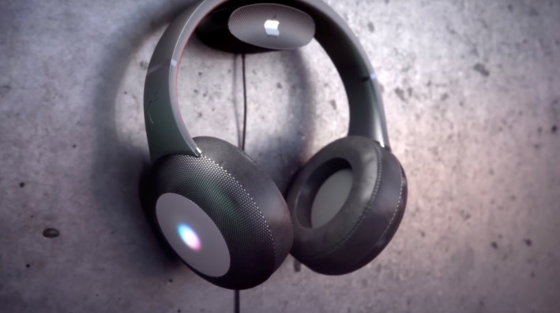
เทคโนโลยีใหม่ที่หน้าสนใจ
หูฟัง On-ear ตัวใหม่จาก Apple ดีไซน์ได้รับแรงบัลดาลใจจาก HomePod
สามารถเพิ่มเสียง ลดเสียงเปลี่ยนเพลง ได้จากการสัมผัสหน้าจอด้านข้าง ยิ่งไปกว่านั้น ยังมีอุปกรณ์เสริมไว้สำหรับแขวน หูฟังตัวใหม่นี้ ซึ่งรองรับการชาร์จไร้สาย เพียงแค่แหวนหูฟังไว้บนที่ชาร์จนี้ สำหรับผลิตภัณฑ์ด้านเสียง หูฟัง และลำโพง ตอนนี้แอปเปิลมี HomePod และ AirPods ที่พึ่งเปิดตัวมา ซึ่งในอนาคต

Slide 11
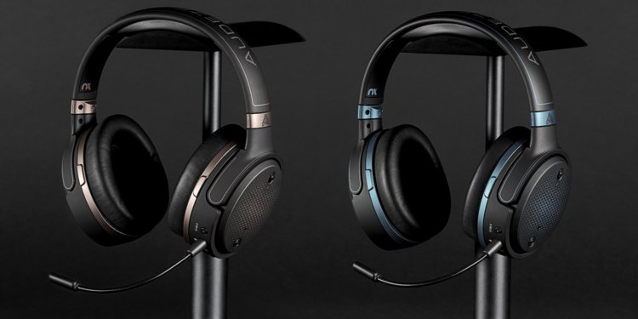
หูฟังเกมส์มิ่ง Audeze Mobius
Audeze Mobius ซึ่งมาด้วยเทคโนโลยีล้ำระดับ Full 3D สมจริงยามขยับศีรษะทิศทางเสียงจะเปลี่ยนตามไป และเทคโนอื่นๆอีกเพียบ ไมค์เสียงใสเคลียร์ ใช้งานได้ทั้งแบบไร้สายและมีสาย และคุณภาพเสียงดีเยี่ยมแม้ท่านจะเอาไปดูหนังหรือฟังเพลง

Slide 12
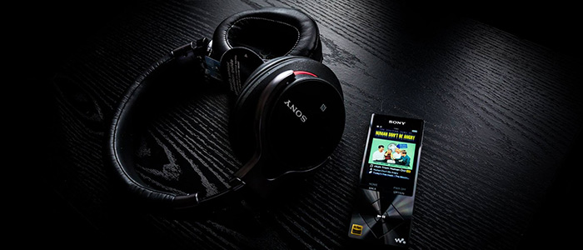
SONY เทคโนโลยีใหม่ Bluetooth เทคโนโลยี LDAC™ กำลังปฏิวัติวิธีในการฟังเพลงไร้สาย
LDAC™ นั้นต่างจากเทคโนโลยีการเข้ารหัสที่เข้ากันได้กับ Bluetooth® อื่นๆ เทคโนโลยีนี้ให้คุณสามารถเพลิดเพลินไปกับไฟล์เสียงความละเอียดสูงที่มีคุณภาพเสียงเป็นเลิศ โดยมีอัตราการถ่ายโอนสูงสุดที่ 990 kbps ซึ่งเป็นปริมาณข้อมูลที่มากกว่าเทคโนโลยีเสียงที่เข้ากันได้กับ Bluetooth® แบบทั่วไปถึงประมาณสามเท่า เช่น Low Complexity Subband Coding (SBC) ซึ่งมีอัตราการถ่ายโอนที่ 328 kbps

Slide 13
จบการนำเสนอ

